Slide 1
כתיבת סכריפטים ב python

Slide 2
מה זה סכריפט?
עד עכשיו כתבנו פקודות בחלון python.
מה קרה כאשר טעינו בכתיבה, האם היה קל לתקן?
מה יקרה אם נרצה לחזור על הפקודות?
האם היה לנו קל לעקוב אחרי הפקודות?
קשה לכתוב דברים מסובכים.
לשם כך אנחנו יכולים לכתוב תכנית שלמה בקובץ (אחד או יותר).

Slide 3
מבנה script
“””
Author:
Program name:
Description:
Date:
“””
import os
# constants
NUM_OF_USERS=5
# functions
def function():
"""
function documentation
"""
def main():
"""
main function documentation
"""
if __name__ == '__main__':
main()
בראש הקובץ תיעוד של הקובץ
לאחר מכן יבוא של ספריות וקבצים אחרים
קבועים תמיד באותיות גדולות
תיעוד של שורה מתחיל ב #
תיעוד של פונקציה נמצא מתחת להגדרת הפונקציה ובין שתי שלשות של גרשיים """
__name__ יהיה __main__ אם זה הקובץ שהתכנית מתחילה לרוץ ממנו
סדר ההרצה הוא מראש הקובץ, לא מפונקציית main

Slide 4

הרצת script
פיתחו קובץ חדש ב notepad
כתבו סכריפט לפי הכללים שלמדנו
שימרו את הקובץ עם סיומת py
הריצו את הקובץ

Slide 5
Code conventions
הכתיבה חייבת לעמוד בקונבנציות המוגדרות ב https://www.python.org/dev/peps/pep-0008/
נקודות לשים לב אליהן:
שורה לא יותר מ 120 תווים
שמות משמעותיים
משתנה המורכב משני מילים יכיל קו תחתון (my_list ולא myList)
קבועים יהיו באותיות גדולות
לכל פונקציה חייב להיות תיעוד
יש אתר שבו אתם מחויבים לבדוק את העבודות שלכם לפני הגשה http://pep8online.com/

Slide 6

pyCharm
IDE (Integrated Development Environment)
כתבן (Editor) ודיבאגר מתקדם לפייתון
יכולות חשובות:
כתיבת קוד ואיתור שגיאות סינטקס (שפה) אוטומטי
הרצה step by step
צפייה במשתנים
אתחול התוכנית בקלות לאחר באג, קריסה וכו'

Slide 7
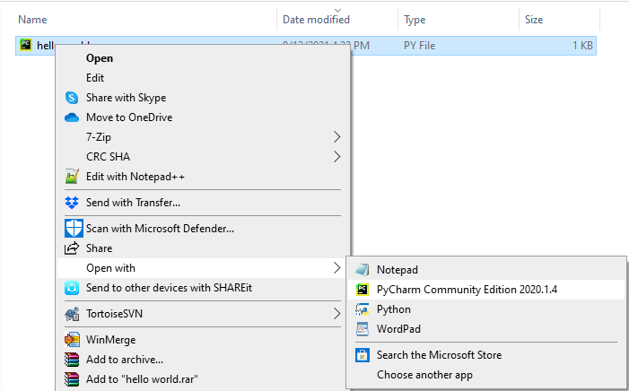
פתיחת קובץ קיים
אפשר לכתוב קובץ ב-editor ואז לפתוח בדיבאגר
פתיחת קובץ קיים: קליק ימני – Open with Pycharm

Slide 8
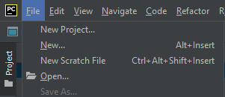
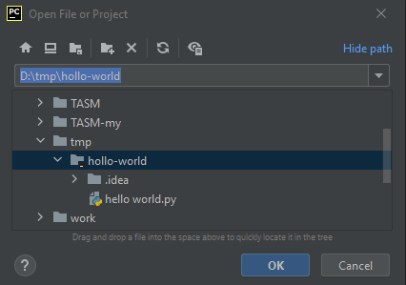
פתיחת פרויקט
הפרויקט ישב בתיקייה על כן דבר ראשון ניצור תיקייה חדשה במערכת הקבצים ולאחר מכן נפתח אותה ב-pycharm.
נבחר File->Open
נבחר את התיקייה הרצויה, בחלון שנפתח.

Slide 9
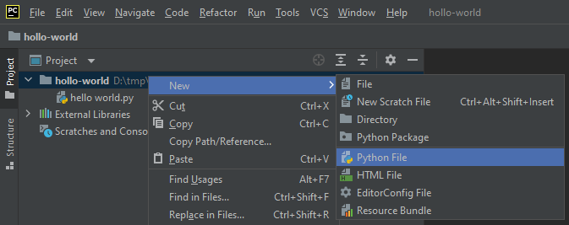
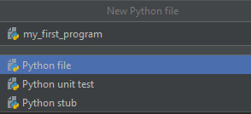
פתיחת קובץ חדש - המשך
עומדים על שם התיקייה- קליק ימני
New -> python file
מזינים שם קובץ

Slide 10
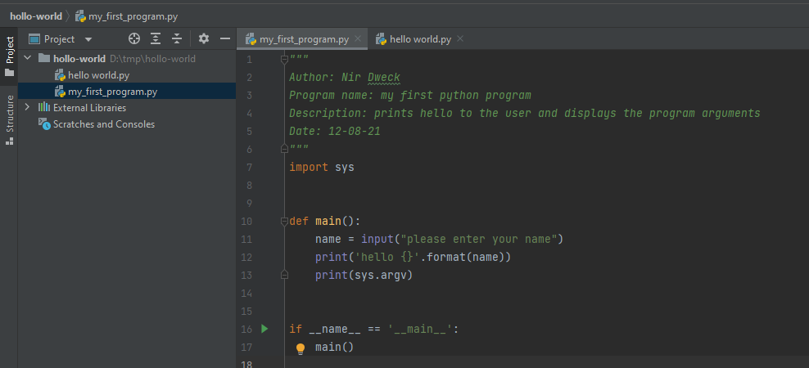
עריכת קובץ
בחלון הימני נפתח קובץ ריק, ניתן לערוך אותו

Slide 11
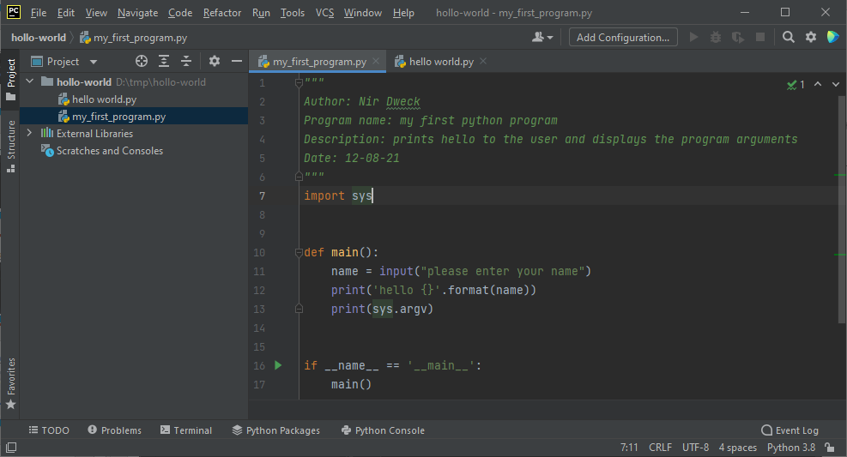
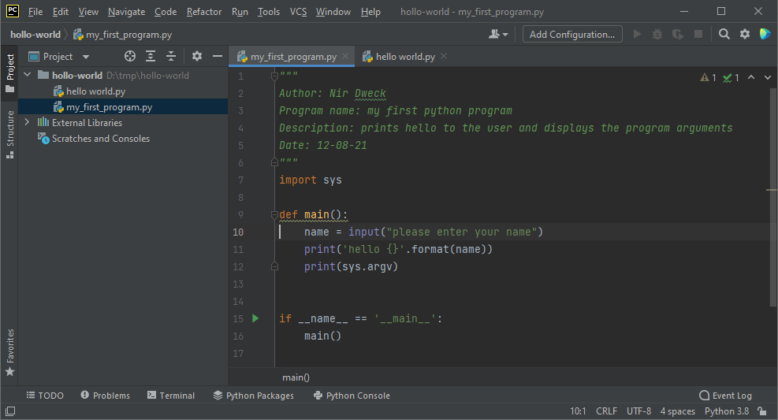
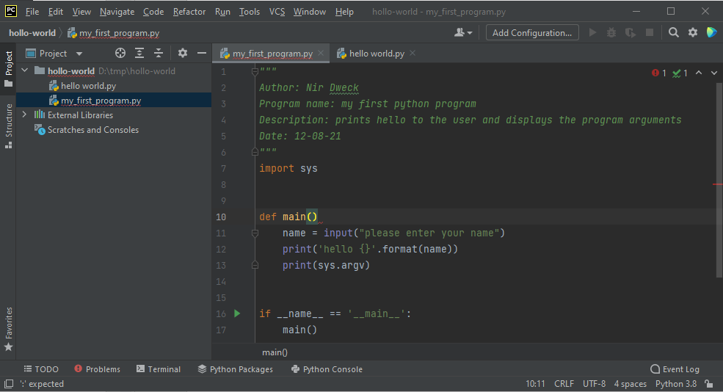
בדיקת שגיאות אוטומטית
Pycharm בודק אוטומטית אם ישנן שגיאות קומפילציה
מסמן שגיאות באדום בצד ימין
אם עומדים על סימון אדום, ניתן לקבל מידע על השגיאה
מסמן הערות (כולל pep-8) בצהוב בצד ימין
אם עומדים על סימון צהוב, ניתן לקבל מידע על השגיאה
הכל תקין- סימן ירוק

Slide 12
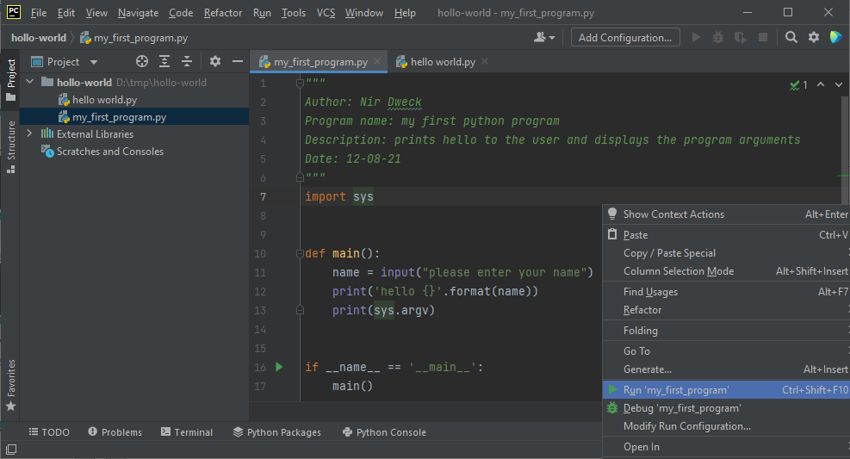
הרצת סכריפט
בהנחה שיש סימן ירוק:
קליק ימני- run

Slide 13
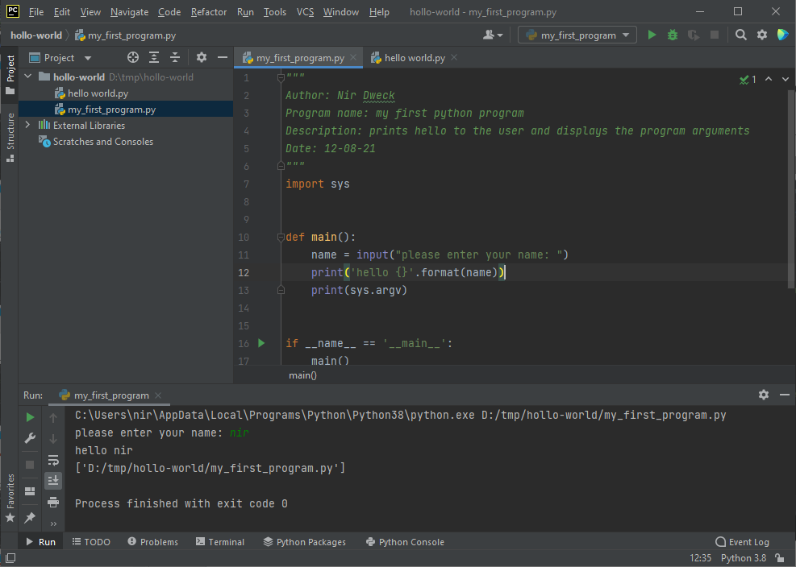
מסך משתמש
בעקבות לחיצה על run נפתח מסך משתמש ובו ניתן לראות את תוצאות ההרצה
מסך המשתמש מאפשר גם הזנת קלט (מסומן בירוק)

Slide 14
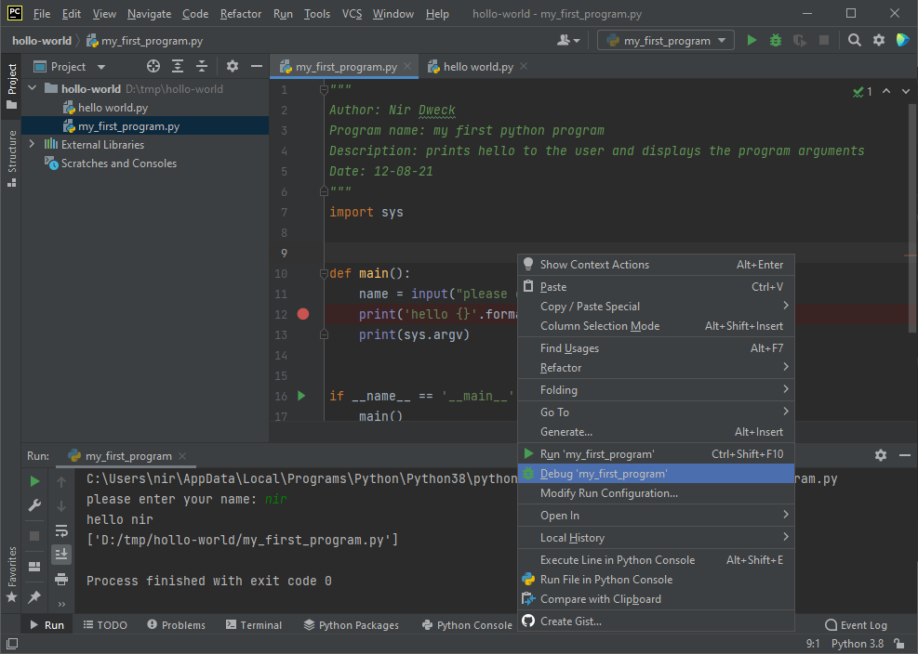
1. Left click to insert breakpoint
2. Right click to open menu
3. Select debug

Slide 15
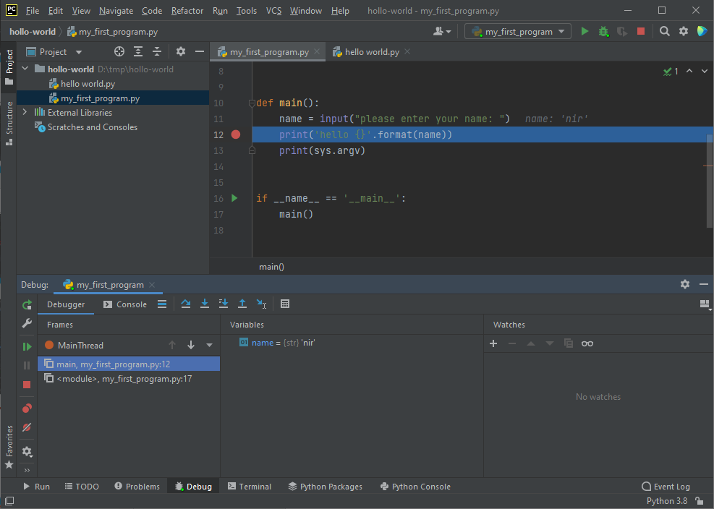
Restart debugging
Stepping options (step over, step into, step out etc)
Variables
Additional expressions to watch
Console/stack trace
Stop debugging (free all resources)

Slide 16
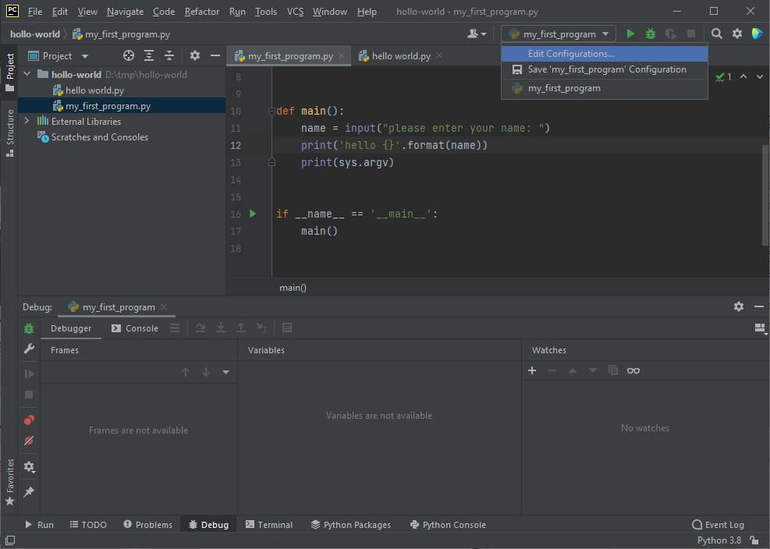
העברת פרמטרים לסכריפט
אפשר להעביר לסקריפט פרמטרים, שייעשה בהם שימוש תוך כדי ריצה
הביטוי sys.argv מחזיק את הפרמטרים
קליק שמאלי

Slide 17
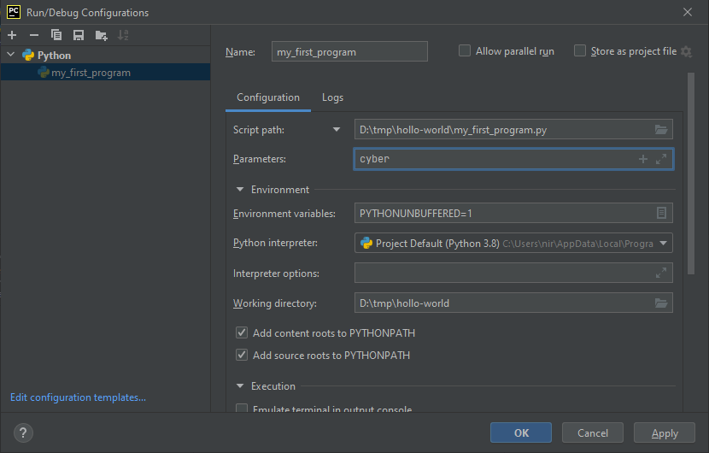
העברת פרמטרים לסכריפט - המשך
מזינים פרמטרים תחת
Parameters

Slide 18
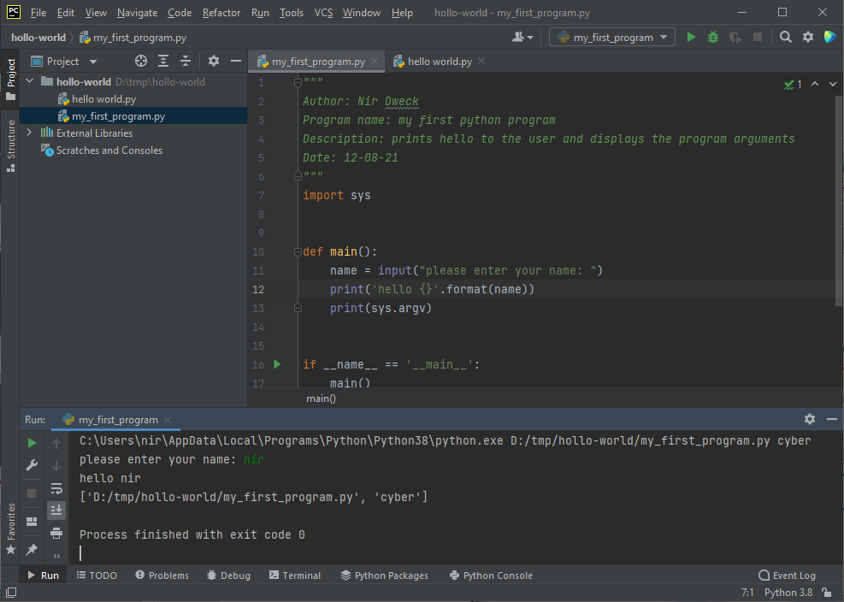
העברת פרמטרים לסכריפט - המשך

Slide 19
למידע נוסף
https://www.jetbrains.com/help/pycharm/quick-start-guide.html
בהצלחה!

